Slide 1
Aplicaciones y Casos Prácticos de Redes
Métodos Cuantitativos para el Modelado y Análisis de la Complejidad

Slide 2
Agenda
Muestreo de Redes
Estrategias de Muestreo
Percolación y Muestreo
Infección y Muestreo
PageRank aplicado a Sistemas de Recomendación
Análisis de Redes Sociales
Algoritmos de representación
Software

Slide 3

Muestreos Aleatorios en Redes
Escenarios:
Tenemos una red GRANDE que cabe en memoria, pero queremos ejecutar un algoritmo sobre ella que puede necesitar muchos recursos… ¿cómo podemos acelerar la computación?
Tenemos una red GRANDE que cabe en disco, pero no en memoria… ¿cómo podemos analizarla en un tiempo razonable?
Es muy costoso, o imposible, recolectar todos los datos de una red, y solo podemos acceder a ella por medio de crawling… ¿podemos inferir resultados de la red completa analizando partes de la red?
En todos estos escenarios necesitamos hacer un muestreo de la red.

Slide 4
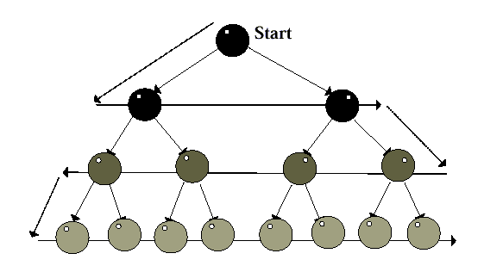
Muestreos Aleatorios en Redes
Estrategias de muestreo:
Selección aleatoria de nodos (únicamente si se tiene acceso a toda la red)
Selección aleatoria de aristas (únicamente si se tiene acceso a toda la red)
Basado en crawling:
BFS, DFS, …
Caminos aleatorios
En todos estos escenarios necesitamos hacer un muestreo de la red.

Slide 5
Muestreos Aleatorios en Redes
Objetivos:
Obtener una subred representativa (scale-down)
Estimación de un parámetro de la red
Estimación de atributos de los nodos
Estimación de atributos de las aristas
Algunas estrategias de muestreo funcionan mejor que otras para algunos casos.

Slide 6
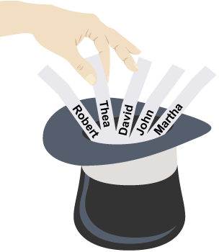
Muestreos Aleatorios en Redes
Selección aleatoria de nodos:
Muestreo uniforme: no mantiene las redes libres de escala
Muestreo basado en el grado
Muestreo basado en el pagerank
Selección aleatoria de aristas:
Muestreo uniforme
Muestreo uniforme de nodo-aristas
Híbrido de los anteriores
Muestreo inducido (uniforme + completar aristas de nodos presentes)

Slide 7
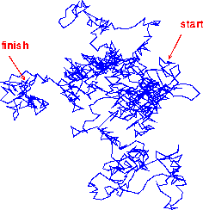
Muestreos Aleatorios en Redes
Basado en Crawling:
BFS: tiende a sobremuestrear nodos de grado alto
DFS : tiende a sobremuestrear nodos de grado alto
Camino aleatorio : tiende a sobremuestrear nodos de grado alto
Modificación de la probabilidad de transición para evitar el sobremuestreo
FFS (versión probabilística de BFS)
Expansión
Camino aleatorio con saltos aleatorios
Muestreos con crawling de redes aleatorias suelen ser libres de escala.

Slide 8
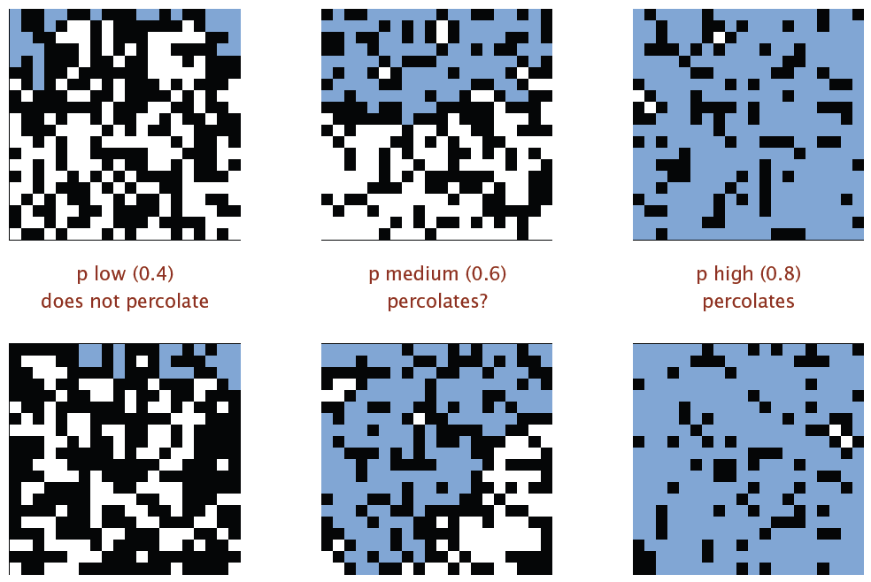
Percolación, Resiliencia y Muestreo
Con probabilidad p vamos eliminando nodos de una red. El objetivo es ver si tras el proceso la red mantiene el tamaño de sus componentes conexas (percolación).
La forma en que los nodos son seleccionados para ser eliminados puede ser determinante para la resiliencia de la red. Suele aparecer una probabilidad crítica para que la red pierda sus características:
Este valor cambia radicalmente si se hace un muestreo uniforme o no (ataques al azar vs. ataques dirigidos)

Slide 9
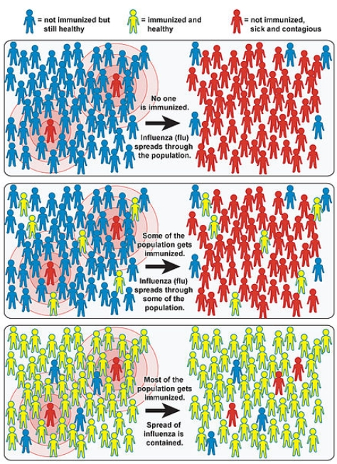
Difusión, Infección y Muestreo
En los modelos de difusión/infección puede ser determinante el comportamiento asintótico de la dinámica según las características de los nodos inicialmente informados/infectados.
Casos de uso:
Publicidad
Ataques
Rumorología
Opinión/Voto

Slide 10
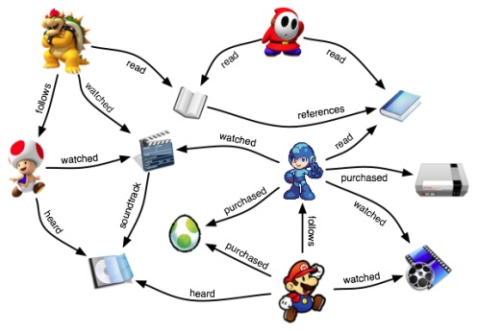
Page Rank y Sistemas de Recomendación
Page Rank es un algoritmo de ranking general, que no solo se puede aplicar al caso del ranking de páginas web.
Se puede modificar el algoritmo del Surfista Aleatorio para que no sea tan “aleatorio” y pueda inclinarse a seleccionar unos recorridos con mayor preferencia que otros.
Si la red se considera bipartita (usuarios + productos) es fácil construir un SR a partir de las misma ideas.
Ver modelo…

Slide 11

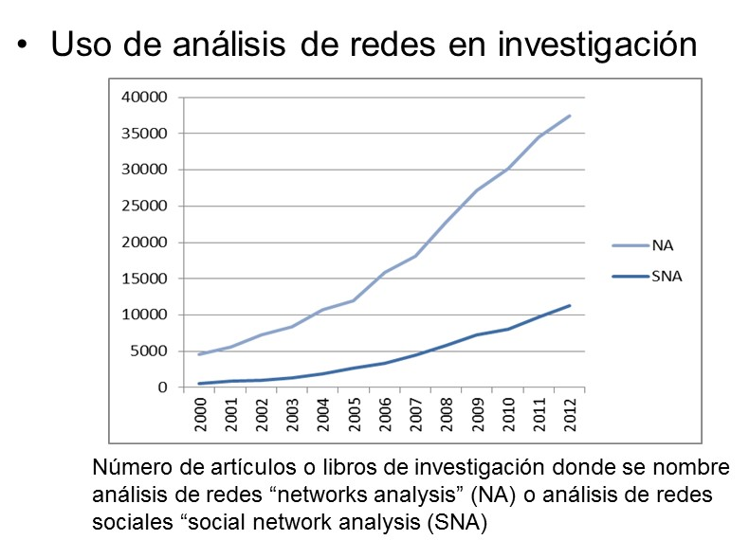
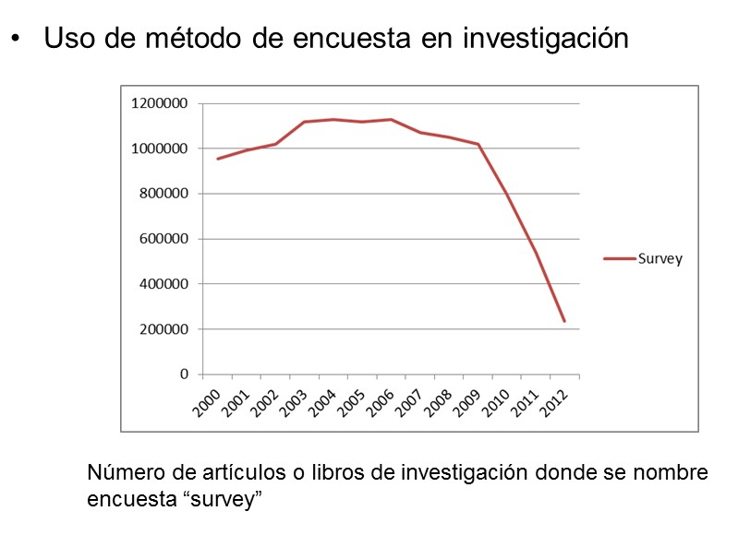
Análisis de Redes Sociales
Aproximación metodológica y teórica que enfatiza el estudio de las relaciones entre actores, tanto relaciones entre personas, organizaciones, países o cosas, proyectando la información social en forma de redes.

Slide 12
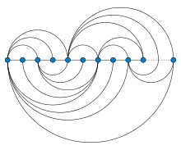
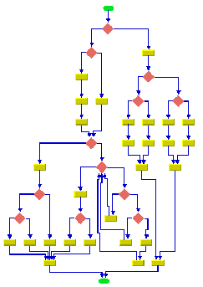
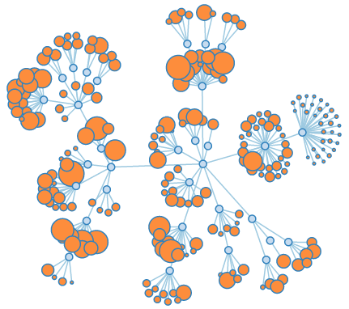
Algoritmos de Representación
Representación geométrica de las redes (normalmente en 2D) con el fin de mostrar características internas de la red visualmente.
Distribución (Layout)
Estilos en nodos (tamaño, color, forma)
Estilos en aristas (grosor, color, patrón)
Objetivos (no satisfactibles simultáneamente):
Minimizar cruces
Minimizar área
Minimizar solapamientos
Maximizar simetrías
Verificar restricciones (dependen del dominio)

Slide 13



Software
NetworkX (Python)
NetLogo
iGraph (R, C++, Python)
Network & Statnet (R)

